Slide 1

Retro Arena Survivor
Group Number: 5

Slide 2
White tiger
Team Members
2411310572 รัชชานนท์ ขวัญแก้ว
2411312073 พฤกษ์ จันทรสวาท
2411310770 สิรดนัย ศิริมงคลมิตร

Slide 3
Overview

Slide 4
  แนวคิดโปรเจกต์: สร้างเกมตู้ Arcade ยุค Retro 8-bit แนว Action-Survival บนบอร์ดประมวลผล ESP32
  จุดเด่นของระบบ:
    แสดงผลกราฟิกแบบ Real-time บนจอ TFT LCD (3.8 inch)
    ควบคุมทิศทางด้วย Analog Joystick และการปรับแสงจอด้วย Potentiometer ผ่านสัญญาณ PWM
    มีระบบไฟ Status LEDs แสดง HP ภายนอก และเสียงเอฟเฟกต์ SFX ผ่าน Passive Buzzer
    ประมวลผลด้วยสถาปัตยกรรม Non-blocking Logic (FSM) ทำให้ระบบลื่นไหล ไม่ค้าง

Slide 5
detail/requirement

Slide 6
ความต้องการทางด้านซอฟต์แวร์ (Software Requirements):
ตัวเกมต้องรันได้ไม่ต่ำกว่า 30 FPS โดยไม่ใช้ฟังก์ชัน delay() เพื่อลด Latency
รองรับระบบ Finite State Machine (FSM) 4 สถานะ: TITLE, PLAYING, LEVELUP, GAMEOVER
ความต้องการทางด้านฮาร์ดแวร์ (Hardware Requirements):
มีวงจรตรวจจับสัญญาณ Joystick อนาล็อก พร้อมระบบกำจัดสัญญาณรบกวน (Deadband Filtering)
มีอินเทอร์เฟซตอบสนองผู้ใช้ (Feedback) ครบทั้งภาพ (TFT/LED) และเสียง (Buzzer)

Slide 7


การจัดสรรขาพินและฮาร์ดแวร์ไอโอ (I/O Distribution)
GPIO Pin | โหมดการทำงาน | อุปกรณ์ฮาร์ดแวร์ | หน้าที่หลักในตรรกะเกม
GPIO 34 |  | Analog Joystick X | ควบคุมการเคลื่อนที่แนวแกน X และเลื่อนเมนู
GPIO 33 |  | Analog Joystick Y | ควบคุมการเคลื่อนที่แนวแกน Y และเลือกเมนูอัปเกรด
GPIO 25 |  | Tactile Push Button | ปล่อยสกิลระเบิดฉุกเฉิน (AoE) และกดตกลงเมนู
GPIO 32 |  | Contrast Potentiometer | ปรับความสว่างไฟ Backlight และปิดจอดำเมื่อต่ำสุด
SPI Pins |  | 3.8" TFT LCD Display | แสดงผลกราฟิก HUD, XP, ตัวละคร และศัตรูเรียลไทม์
GPIO 16, 17, 5 |  | Tri-Color LED Array | แสดงไฟสถานะ HP 3 ระดับ (เขียว/เหลือง/แดง)
GPIO 26 |  | Passive Piezo Buzzer | สังเคราะห์เสียงเอฟเฟกต์ SFX, เพชร, การชน และ Fanfare
ADC1
ADC1
PULLUP
ADC1
TFT_eSPI
OUTPUT
PWM/Tone

Slide 8
specification

Slide 9
Microcontroller: ESP32 DevKit (32-bit Dual-Core, 240MHz, 520KB SRAM)
Display Output: จอ TFT LCD 3.8" (ILI9488/ST7796S) ผ่าน SPI
Analog Inputs:
2-Axis Analog Joystick (ADC Pins: GPIO 34, 33 / Deadband range: 1400–2600)
Potentiometer 10kΩ (ADC Pin: GPIO 32) ปรับ Backlight (PWM Pin: GPIO 14)
Digital Inputs & Outputs:
Push Button (Internal Pull-up: GPIO 25) สกิลระเบิด / ยืนยันเมนู
Status LEDs 3 สี (GPIO 16=เขียว, 17=เหลือง, 5=แดง) แสดงสถานะ HP
Passive Piezo Buzzer (GPIO 26) กำเนิดความถี่เสียง SFX

Slide 10
Project plan (and actual)

Slide 11
สัปดาห์ที่ (Week) | กิจกรรมตามแผน (Planned Task) | ผลการทำงานจริง (Actual Result) | สถานะ (Status)
Week 1-2 |  | สำเร็จตามแผน | Completed
Week 3-4 |  | สำเร็จตามแผน (มีการปรับเปลี่ยนขา GPIO) | Completed
Week 5-6 |  | สำเร็จตามแผน | Completed
Week 7-8 |  | สำเร็จตามแผน | Completed
ศึกษารายละเอียดโจทย์ และออกแบบสถาปัตยกรรมระบบ
ต่อวงจรฮาร์ดแวร์บน Breadboard และทดสอบเซนเซอร์
พัฒนาโค้ด FSM, Non-blocking Logic และระบบเกม
ประกอบชิ้นงานจริง, ทดสอบระบบรวม (Integration) และจัดทำเอกสาร

Slide 12
Architectural design & hardware selection

Slide 13
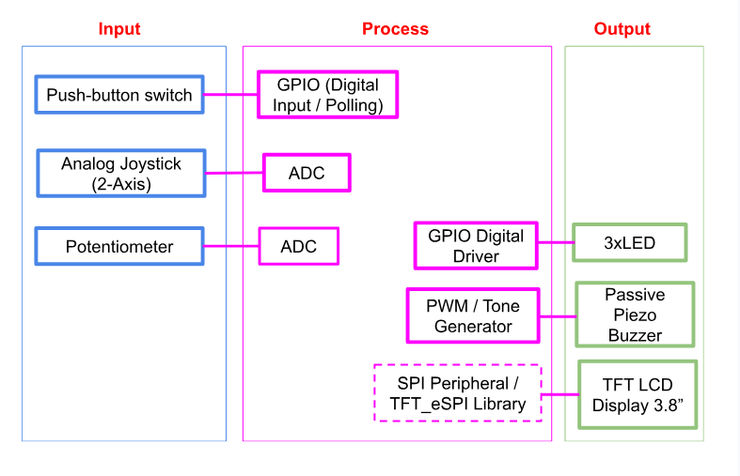
System block diagram
Input (ฝั่งซ้าย): ครบทั้ง Push-button switch, Analog Joystick (2-Axis) และ Potentiometer
Process (กลาง): ระบุส่วนประมวลผลภายใน
ชิปชัดเจน ทั้ง GPIO (Digital Input /
Polling), ADC, GPIO Digital Driver, PWM
/ Tone Generator และ SPI Peripheral /
TFT_eSPI Library
Output (ฝั่งขวา): ครบทั้ง 3xLED, Passive Piezo Buzzer และ TFT LCD Display (3.8")
เหตุผลในการเลือกฮาร์ดแวร์:
ESP32: มีความเร็ว Clock สูง และมีพอร์ต ADC/PWM เพียงพอต่อการใช้งาน
Passive Buzzer: รองรับการสร้างโทนเสียงความถี่หลากหลายผ่านฟังก์ชัน tone() ต่างจาก Active Buzzer ที่สร้างได้เสียงเดียว

Slide 14
Detailed design

Slide 15
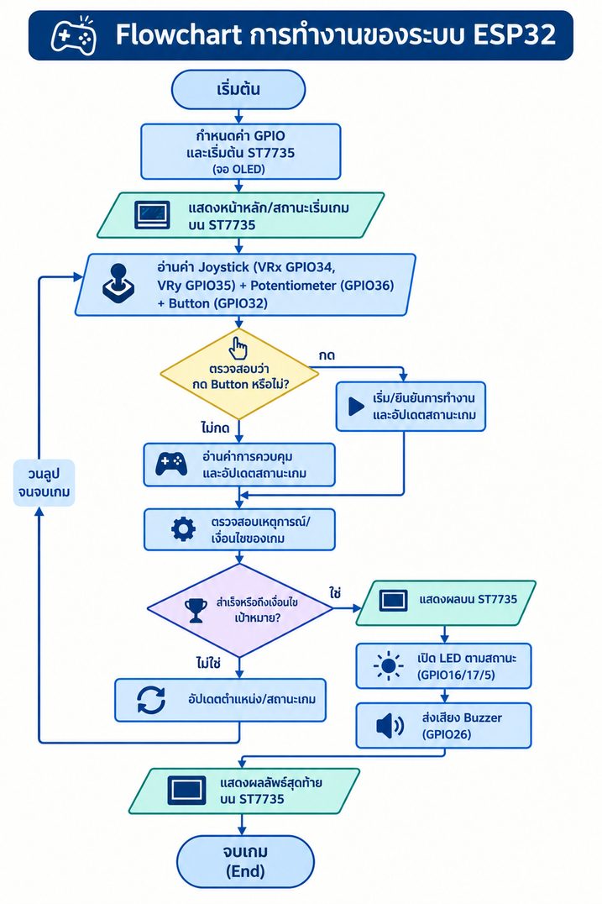
Flowchart

Slide 16
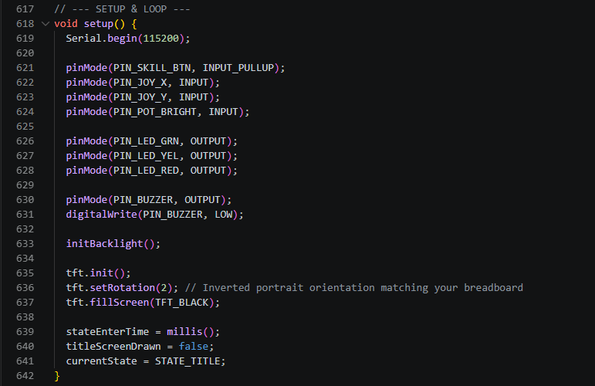
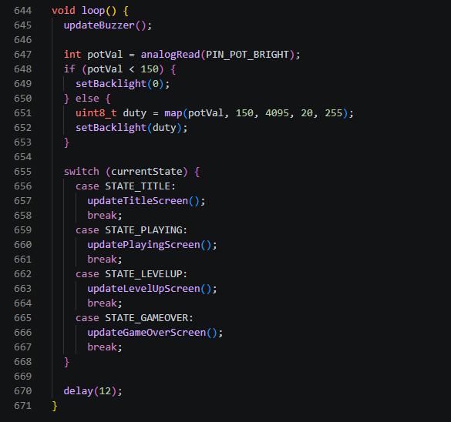
Core System & FSM Control Module
setup() & loop():
  setup() กำหนดโหมดขา GPIO (Input/Output/Pull-up), เริ่มต้นบอร์ดประมวลผล, อินเทอร์เฟซ SPI
ของหน้าจอ TFT, ระบบ PWM ขับ Backlight และตั้งค่าเข้าสู่หน้าเริ่มเกม (STATE_TITLE)
  loop() รันลูปประมวลผลหลักแบบ Non-blocking โดยใช้วงจร switch (currentState) เพื่อสลับการ
ทำงานตามสถานะเกมในสถาปัตยกรรม FSM ได้แก่ TITLE, PLAYING, LEVELUP, และ GAMEOVER

Slide 17
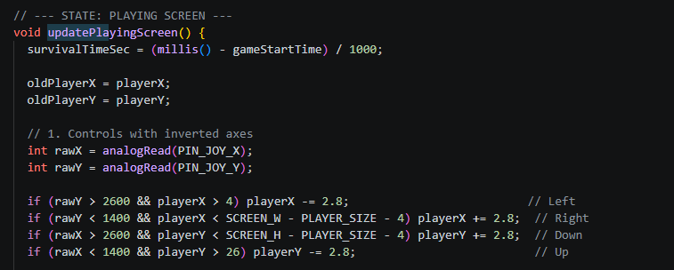
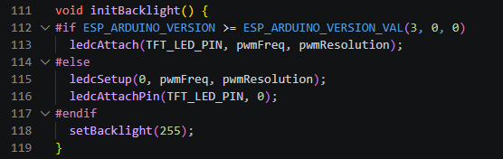
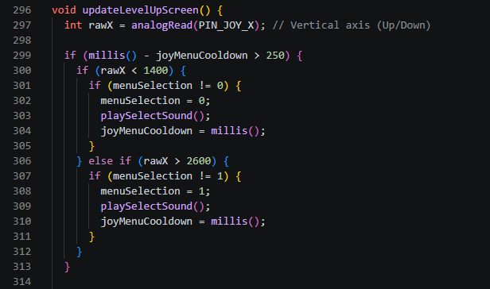
Input Signal Processing Module (การจัดการสัญญาณอินพุต)
initBacklight() & Potentiometer Dimmer:
อ่านค่าอนาล็อกจาก Potentiometer (GPIO 32) แล้วแปลงค่า
ด้วย map() เป็นสัญญาณ PWM (0–255) ส่งผ่าน
setBacklight() ขับไฟ Backlight (GPIO 14) แบบ
Real-time
Joystick Movement & Menu Navigation:
  อ่านค่า ADC1 ผ่าน analogRead(PIN_JOY_X) และ analogRead(PIN_JOY_Y)
โดยตรงภายใน updatePlayingScreen() และ updateLevelUpScreen()
  กรองสัญญาณรบกวนด้วย Deadband Filtering (ช่วงค่า 1400–2600) เพื่อป้องกันตัว
ละครเคลื่อนที่เองเมื่อจอยอยู่นิ่ง

Slide 18
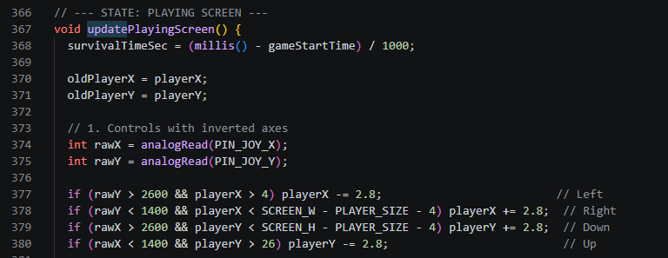
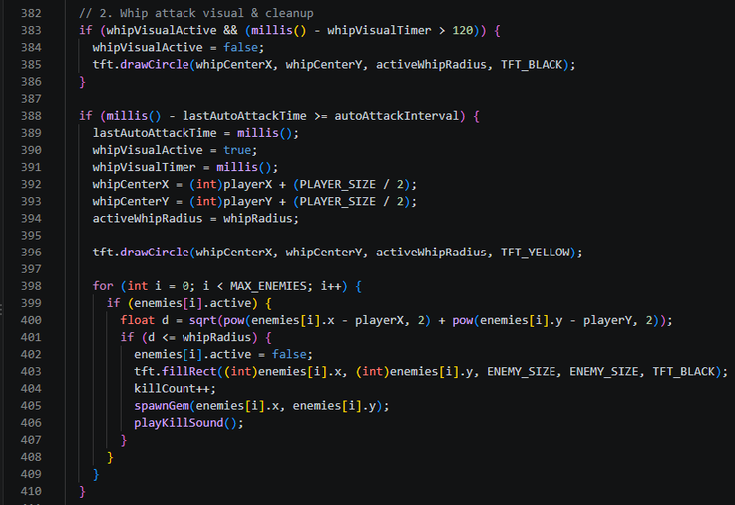
Game Logic & Mechanics Module (ส่วนคำนวณเกมและสกิล)
1. Controls with inverted axes (ส่วนการควบคุมและเคลื่อนที่)
หน้าที่: อ่านค่าอนาล็อกจาก Joystick (แกน X และ Y) เพื่อคำนวณและอัปเดตพิกัด
ตำแหน่งของผู้เล่น (playerX, playerY) พร้อมสลับทิศทางให้ถูกต้องตามการวางจอ
และกำหนดขอบเขตไม่ให้ตัวละครเดินหลุดออกนอกจอ
2. Whip attack visual & cleanup (ส่วนการโจมตีด้วยแส้อัตโนมัติ)
หน้าที่: จัดการระบบการโจมตีหลักของผู้เล่น โดยคำนวณระยะการโจมตีแบบวงกลม (Whip Radius) รอบตัวผู้เล่น
ตามช่วงเวลา (autoAttackInterval) หากศัตรูอยู่ในระยะจะถูกกำจัด เพิ่มคะแนน/สร้าง Gem และจัดการ
เคลียร์เส้นวงกลมกราฟิกบนหน้าจอเมื่อแสดงผลครบเวลา

Slide 19
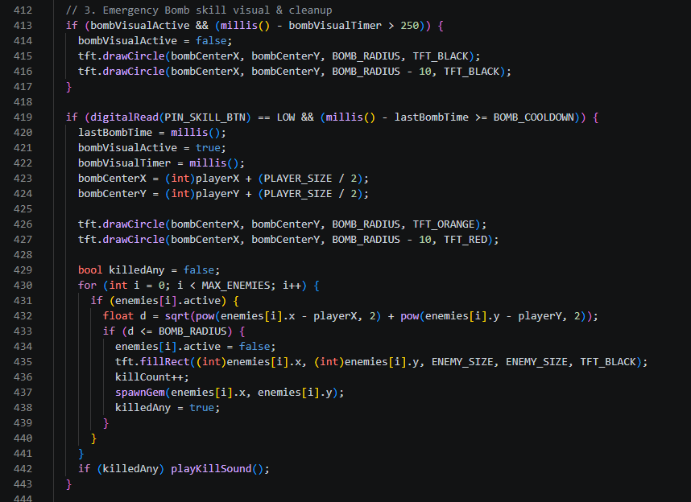
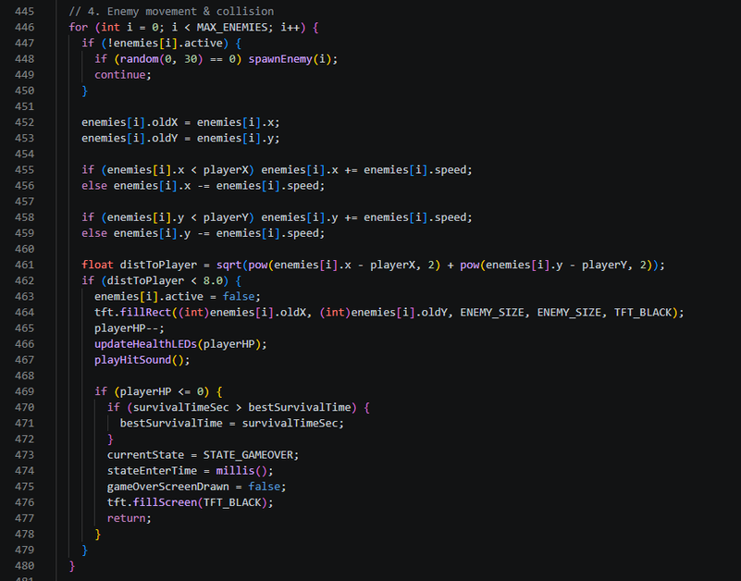
Game Logic & Mechanics Module (ส่วนคำนวณเกมและสกิล)
3. Emergency Bomb skill visual & cleanup (ส่วนสกิลระเบิดทำลายล้าง)
  หน้าที่: ตรวจจับการกดปุ่ม Skill Button (GPIO 25) เมื่อเกจคูลดาวน์พร้อมใช้
งาน (BOMB_COOLDOWN) เพื่อปล่อยสกิลระเบิดทำลายศัตรูทั้งหมดในระยะรัศมีระเบิด
(BOMB_RADIUS) พร้อมวาดวงกลมเอฟเฟกต์สีส้ม/แดง และเล่นเสียงเอฟเฟกต์ระเบิด
4. Enemy movement & collision (ส่วนการเคลื่อนที่ของศัตรูและการชน)
  หน้าที่: สุ่มสร้างศัตรูใหม่ตามช่วงเวลา และคำนวณให้ศัตรูวิ่งเข้าหาตำแหน่งของผู้เล่นตลอดเวลา พร้อมตรวจสอบ
การชน (Collision) ระหว่างศัตรูกับผู้เล่น หากชนกันจะลดค่า HP, อัปเดตไฟ LED และสั่งเปลี่ยนไปยัง
หน้า STATE_GAMEOVER เมื่อ HP หมด

Slide 20
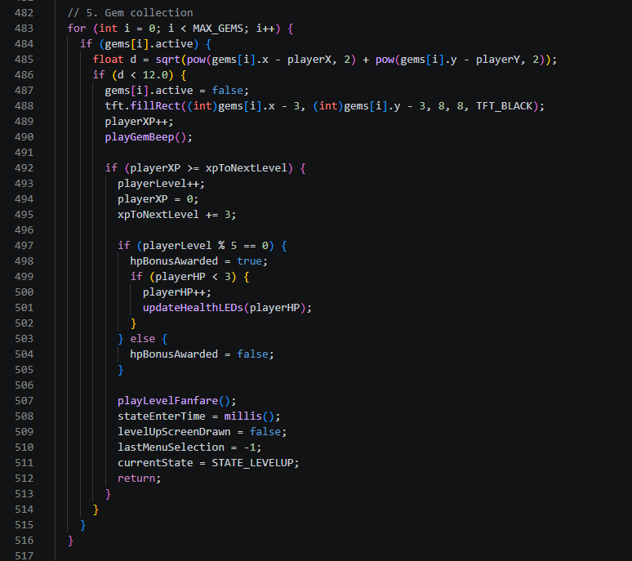
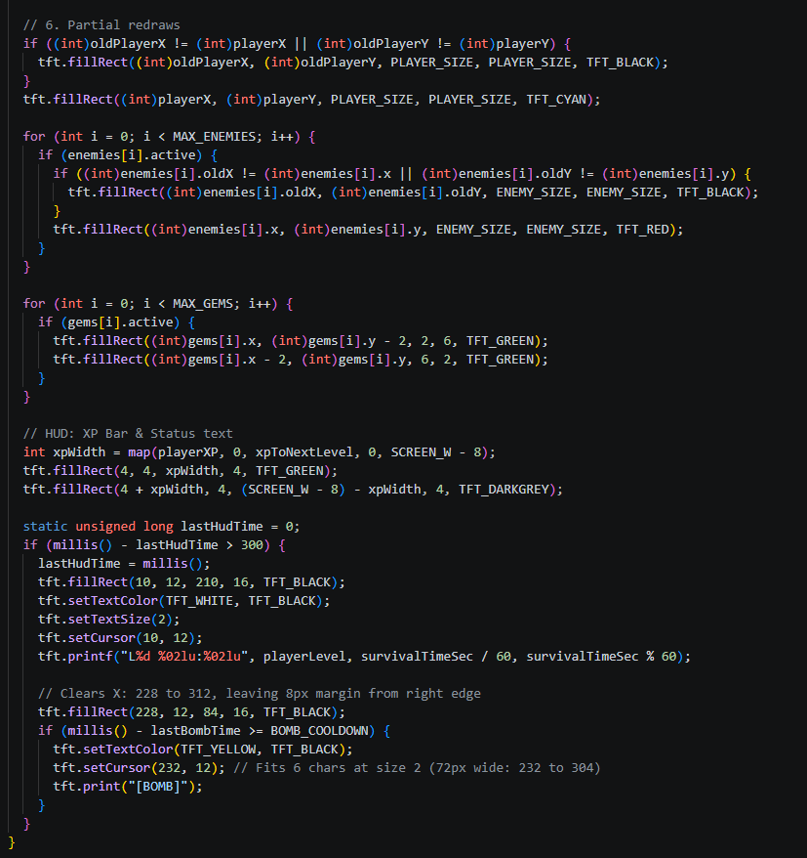
Game Logic & Mechanics Module (ส่วนคำนวณเกมและสกิล)
5. Gem collection (ส่วนการเก็บไอเทมและการเลเวลอัป)
  หน้าที่: ตรวจสอบระยะห่างระหว่างผู้เล่นกับ Gem (ผลึกอัปเกรด) บนสนาม เมื่อเดินไป
ชนจะเก็บ Gem เล่นเสียงเอฟเฟกต์ และเพิ่มค่า XP เมื่อสะสม XP ครบตามกำหนด จะ
คำนวณโบนัส HP และสั่งเปลี่ยนสถานะไปหน้าอัปเกรดตัวละคร (STATE_LEVELUP)
6. Partial redraws & HUD (ส่วนการวาดกราฟิกซ่อมแซมและการแสดงผลหน้าจอ)
  หน้าที่: ลบและวาดตำแหน่งใหม่เฉพาะจุดที่มีการเคลื่อนที่ (Partial Redraw) ทั้งผู้เล่น ศัตรู และ Gem
เพื่อให้เกมรันได้อย่างลื่นไหลไม่กระตุก พร้อมวาดหลอดแถบพลังประสบการณ์ (XP Bar), ตัวเลขเลเวล,
นาฬิการอดชีวิต และสถานะความพร้อมของสกิล [BOMB] บนส่วนหัวของหน้าจอ (HUD)

Slide 21
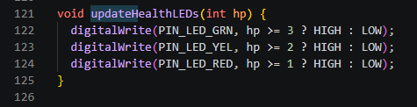
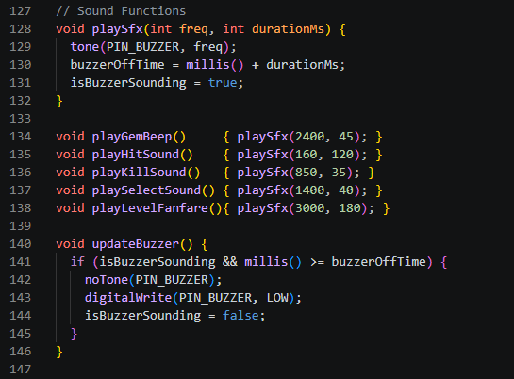
Output Feedback Driver Module
(ส่วนขับเคลื่อนฮาร์ดแวร์เอาต์พุต)
updateHealthLEDs(hp):
  ขับสัญญาณ Digital Output สั่งงานไฟ Status LEDs 3 สีภายนอก ให้เปลี่ยน
สีเตือนตามระดับ HP คงเหลือ: สีเขียว (GPIO 16) ติดเมื่อ HP >= 3, สีเหลือง
(GPIO 17) ติดเมื่อ HP >= 2, สีแดง (GPIO 5) ติดเมื่อ HP >= 1
playSfx() & updateBuzzer():
  playSfx(freq, durationMs) สั่งกำเนิดความถี่เสียง SFX ออกไปยัง Passive
Buzzer (GPIO 26) ด้วยฟังก์ชัน tone()
  updateBuzzer() ตรวจสอบเวลาด้วย millis() เพื่อตัดสัญญาณด้วย
noTone() แบบ Non-blocking โดยไม่ทำให้จังหวะการรันเกมหยุดชะงัก

Slide 22
Testing and Result (All Cases)
หัวข้อการทดสอบ (Test Case) | เงื่อนไขและวิธีการทดสอบ (Test Condition) | ผลลัพธ์ที่คาดหวัง (Expected Result) | ผลการทดสอบ (Actual Result)
1. Analog Joystick Control |  | ตัวละครเคลื่อนที่ตามทิศทางแม่นยำ ไม่ขยับเองเมื่อจอยอยู่นิ่ง | Pass (ผ่าน)
2. Backlight PWM Dimmer |  | ความสว่างหน้าจอ TFT (GPIO 14) ปรับเพิ่ม/ลดได้สว่างลื่นไหล | Pass (ผ่าน)
3. Emergency Skill Bomb |  | เกิดรัศมีระเบิด เคลียร์ศัตรูในระยะ และรีเซ็ตคูลดาวน์ 4 วินาที | Pass (ผ่าน)
4. External HP LEDs Indicator |  | ไฟ LED เปลี่ยนสีตาม HP: เขียว (>=3) --> เหลือง (>=2) --> แดง (>=1) | Pass (ผ่าน)
5. Non-blocking SFX Buzzer |  | Buzzer (GPIO 26) ส่งเสียง SFX โดยที่เฟรมเรตเกมไม่กระตุก | Pass (ผ่าน)
6. FSM State Transition |  | ระบบสลับหน้าจอ และทำงานตามโลจิกของแต่ละสถานะถูกต้อง | Pass (ผ่าน)
โยกจอยสติ๊กแกน X/Y ออกนอกช่วง Deadband (< 1400 หรือ > 2600)
หมุน Potentiometer บนขา GPIO 32 เพื่อปรับค่าแรงดันอนาล็อก
สะสมเกจจนขึ้น [BOMB] แล้วกดปุ่ม PIN_SKILL_BTN (GPIO 25)
ลดค่า playerHP จาก 3 เหลือ 2, 1 และ 0 ตามลำดับ
เกิดเหตุการณ์โจมตี, เก็บ Gem, โดนชน หรือเลเวลอัป
ทดสอบการเปลี่ยนสถานะ TITLE --> PLAYING --> LEVELUP --> GAMEOVER

Slide 23
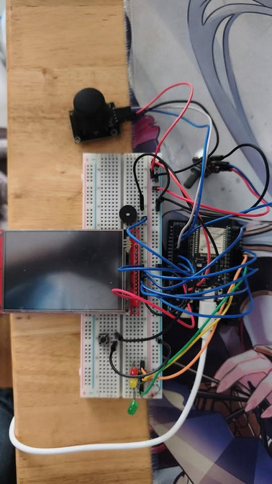
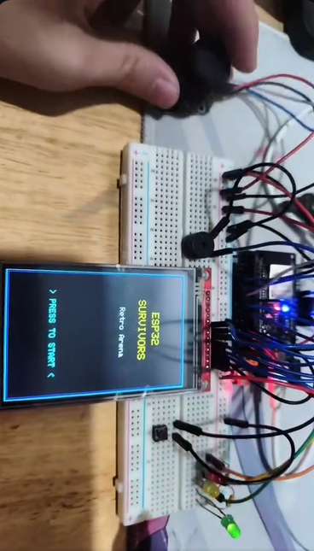
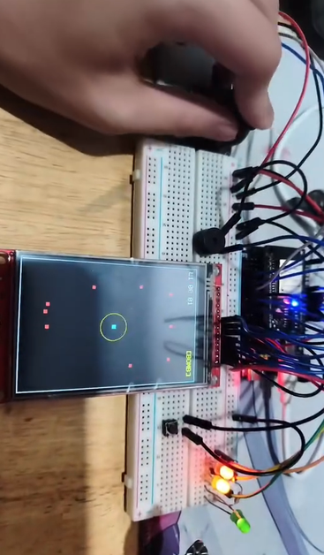
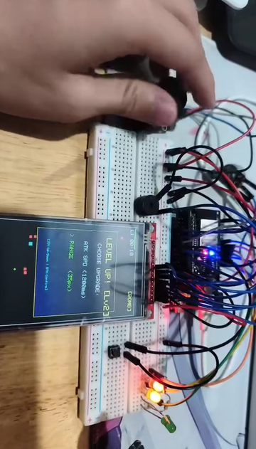
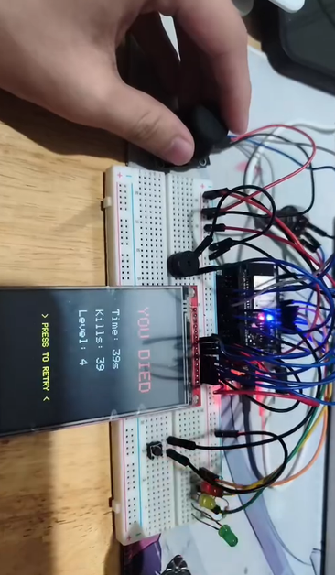
Picture of Your Project (Final Work)
Hardware
Title
Playing
LevelUp
GameOver

Slide 24
LINK to VDO demonstration (final work)
https://drive.google.com/file/d/1wSTmqR_-Sq7AepEVBgjFIw3Xfg82Lu3q/view?usp=drive_link VDO demonstration (final work)

Slide 25
Problem and solution
1. ปัญหาสัญญาณอนาล็อกผันผวนจาก Joystick (Joystick Signal Jittering)
  ปัญหาที่พบ (Problem): ค่าแรงดันอนาล็อกจาก Analog Joystick บนขา ADC (PIN_JOY_X และ
PIN_JOY_Y) มีความผันผวนเล็กน้อยตามธรรมชาติของอุปกรณ์ ส่งผลให้ตัวละครขยับเอง หรือเลื่อนเมนู
อัปเกรดเองขณะที่จอยสติ๊กอยู่นิ่ง
  การแก้ไข (Solution): ออกแบบ Deadband Filtering Algorithm (ช่วงค่า 1400–2600) ในโค้ด โดย
กำหนดให้ระบบข้ามการประมวลผลเมื่อค่าอนาล็อกอยู่ในช่วงศูนย์กลาง และจะอัปเดตตำแหน่งก็ต่อเมื่อมีการ
โยกจอยสติ๊กออกนอกช่วง Deadband เท่านั้น
2. ปัญหาหน้าจอกระตุกจากการวาดภาพกราฟิกใหม่ทั้งหน้าจอ (Screen Redraw Lag)
  ปัญหาที่พบ (Problem): การใช้คำสั่งลบและวาดหน้าจอใหม่ทั้งหมด (tft.fillScreen()) ทุกๆ เฟรม ขณะมีตัว
ละคร ศัตรู และ Gem บนหน้าจอจำนวนมาก ทำให้การแสดงผลกระตุก เฟรมเรตตก และหน้าจอกระพริบ
อย่างเห็นได้ชัด
  การแก้ไข (Solution): เปลี่ยนมาใช้เทคนิค Partial Redraw (วาดซ่อมเฉพาะจุด) โดยวาดสี่เหลี่ยมสีดำ
เคลียร์เฉพาะพิกัดเก่า (oldX, oldY) ก่อนจะวาดวัตถุ ณ พิกัดใหม่ ช่วยลดภาระการส่งข้อมูลผ่านพอร์ต SPI
และทำให้เกมรันได้ลื่นไหล
3. ปัญหาระบบค้างจากการใช้ delay() ในการจับเวลา (Blocking Code Issues)
  ปัญหาที่พบ (Problem): การใช้ฟังก์ชัน delay() ในการทำคูลดาวน์สกิล หรือการหน่วงเวลาเล่นเสียง
เอฟเฟกต์ ทำให้ไมโครคอนโทรลเลอร์หยุดการประมวลผลทั้งหมด ส่งผลให้ปุ่มกดและ Joystick ตอบสนอง
ล่าช้า (Input Lag)
  การแก้ไข (Solution): สังคายนาโครงสร้างโค้ดทั้งหมดเป็น Non-blocking Logic โดยใช้ฟังก์ชัน millis()
เช็กช่วงต่างเวลา (millis() - lastTime >= INTERVAL) ทั้งระบบจับเวลา FSM, การโจมตีอัตโนมัติ, คูลดาวน์
สกิลระเบิด และการปิดเสียง Buzzer (updateBuzzer())
4. ปัญหาข้อความ HUD บนหน้าจอแสดงผลทับซ้อนกัน (HUD Display Overlapping)
  ปัญหาที่พบ (Problem): ข้อความแสดงเวลา สถานะเลเวล และสถานะสกิล [BOMB] บริเวณขอบบนของ
หน้าจอเกิดการวาดตัวเลขซ้อนทับกับตัวเลขเก่าเมื่อค่ามีการเปลี่ยนแปลง
  การแก้ไข (Solution): ใช้ฟังก์ชัน tft.fillRect() ลบพื้นที่กรอบข้อความเก่าเฉพาะจุดก่อนพิมพ์ตัวเลขใหม่ลง
ไป พร้อมจัดการขอบเขตพิกัด X/Y ให้พอดีกับความละเอียดจอ 3.8" ในแนวตั้ง (Portrait Mode)

Slide 26
Thank you

